Slide 1

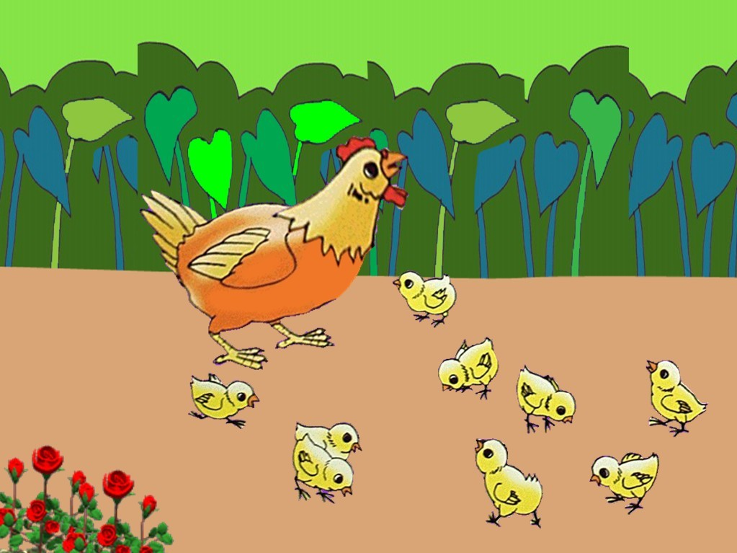
ỦY BAN NHÂN DÂN QUẬN LONG BIÊN
TRƯỜNG MẦM NON HOA HƯỚNG DƯƠNG
Lĩnh vực: Phát triển nhận thức
Đề tài: Sự phát triển của con gà
Lứa tuổi: 3-4 tuổi

Slide 2
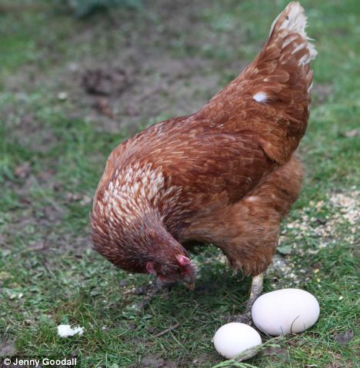
Gà mái đẻ trứng

Slide 3
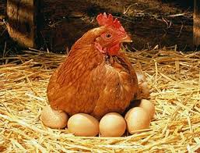
Gà mẹ ấp trứng

Slide 4
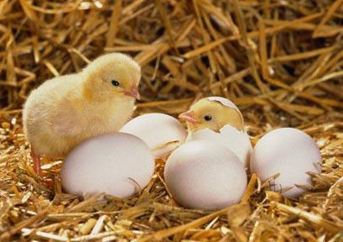
Trứng nở ra gà con

Slide 5
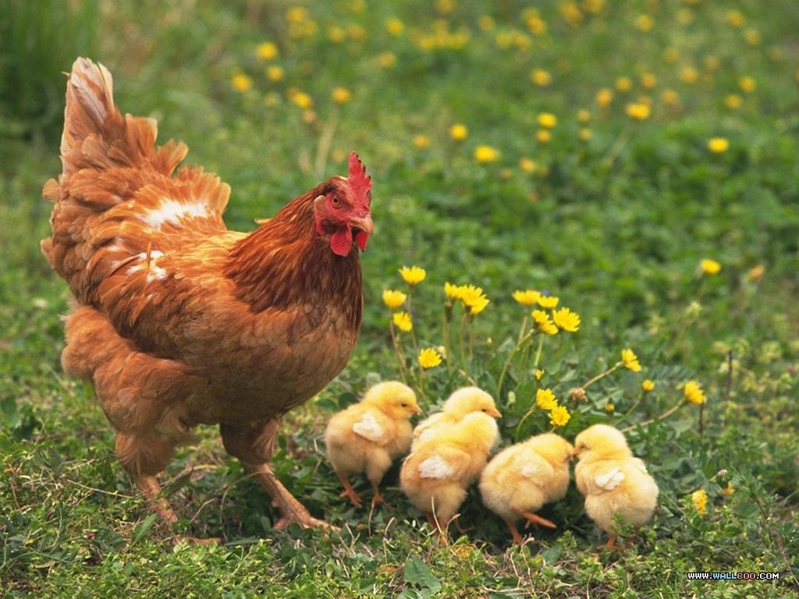
Gà mẹ dẫn gà con đi kiếm mồi

Slide 6
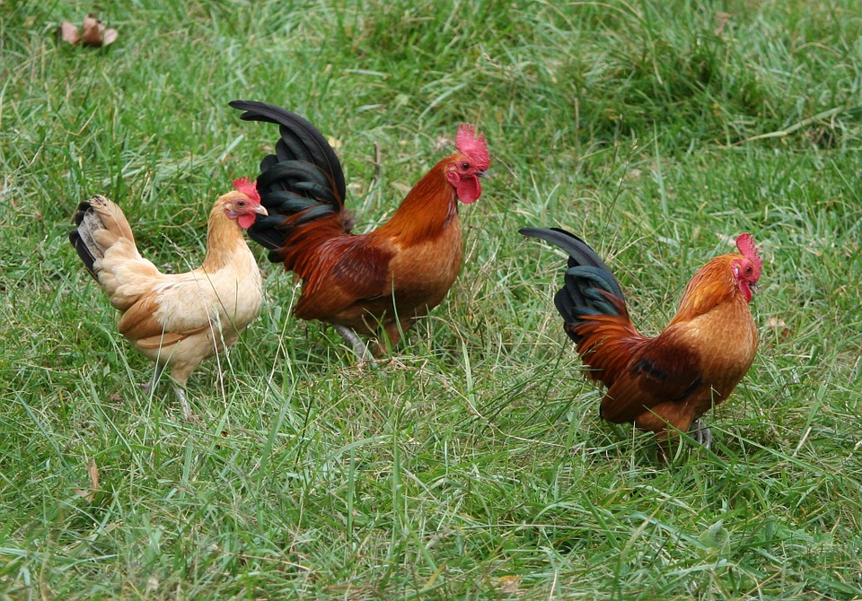
Gà trưởng thành

Slide 7
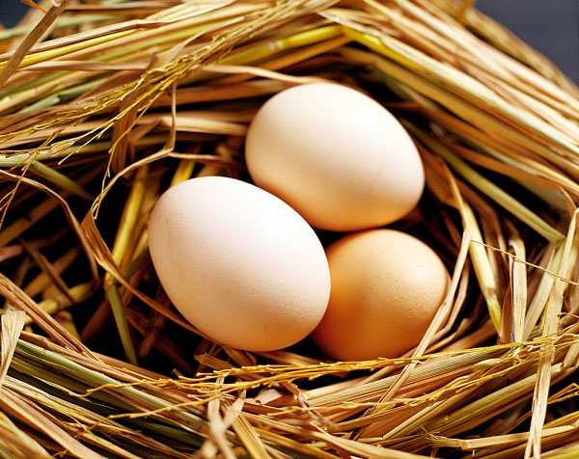
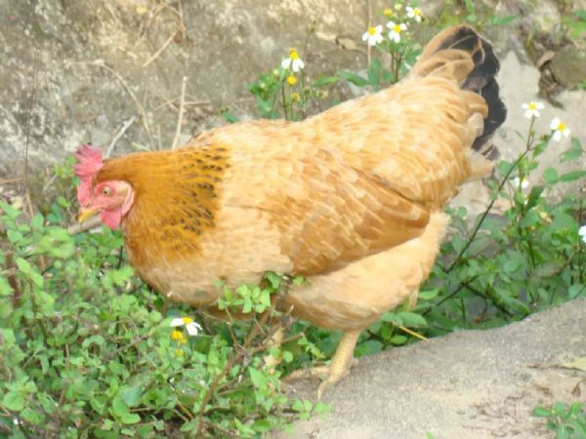

Slide 8
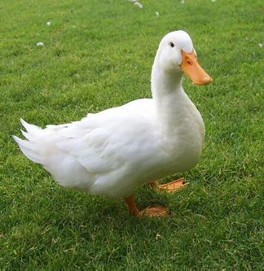
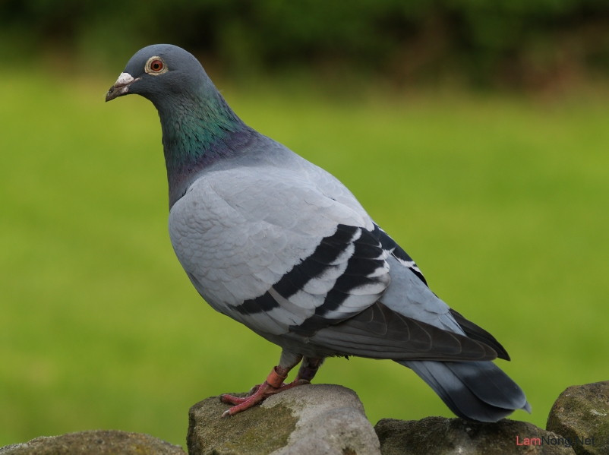
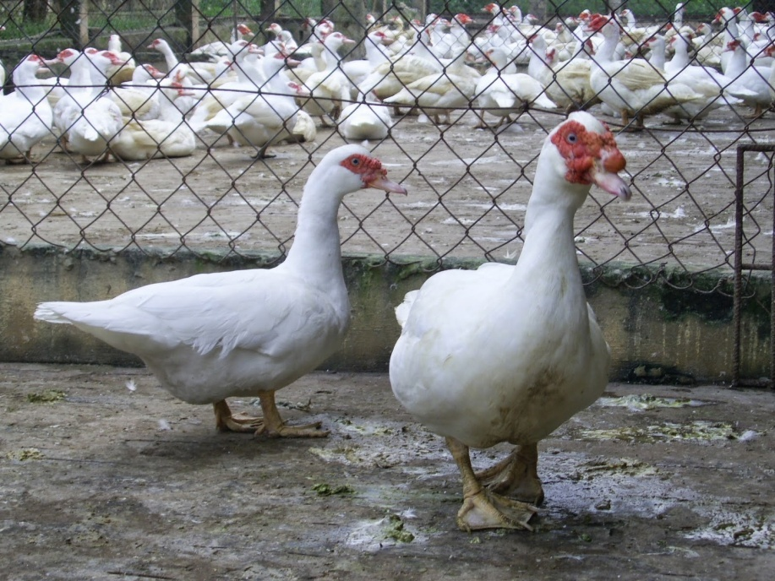
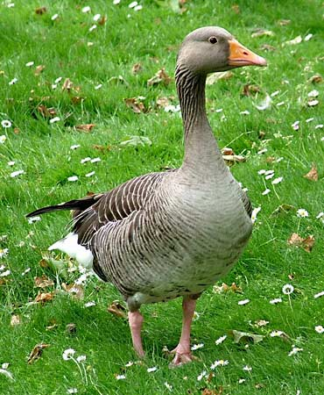
Những con vật đẻ trứng

Slide 9


